Slide 1
ОФОРМЛЕНИЕ реферата, курсовой работы, выпускной квалификационной работы

Slide 2
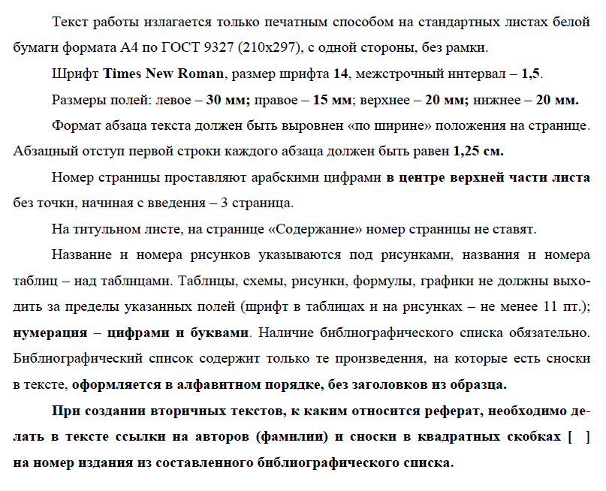
Требования к оформлению

Slide 3
Содержание работы
Титульный лист
Содержание
Введение
Глава 1
1.1.
1.2.
Выводы по первой главе
Глава 2
2.1.
2.2.
Выводы по второй главе
Заключение
Библиографический список
Приложения

Slide 4
Образец титульного листа реферата

Slide 5
Образец титульного листа реферата

Slide 6
Образец титульного листа курсовой работы

Slide 7
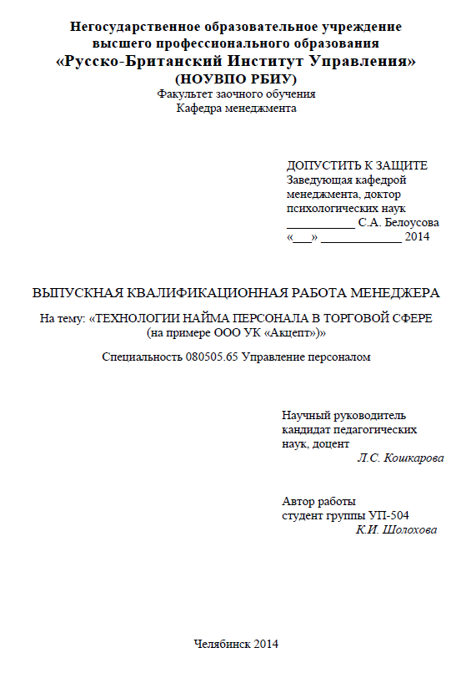
Образец титульного листа ВКР специалиста

Slide 8
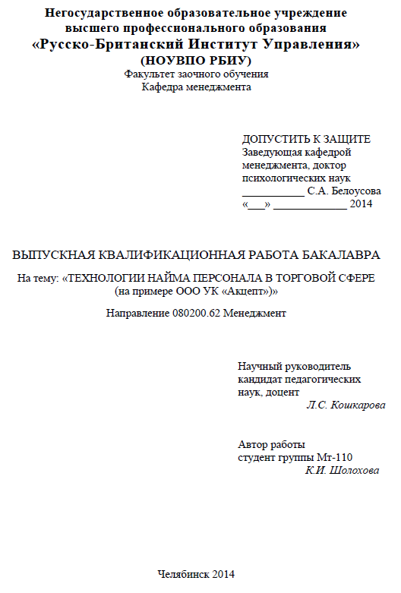
Образец титульного листа ВКР бакалавра

Slide 9
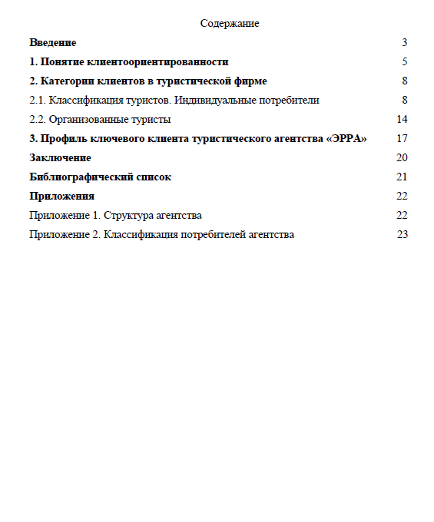
Образец содержания реферата (шрифт - 14, межстрочный интервал - 1,5)

Slide 10
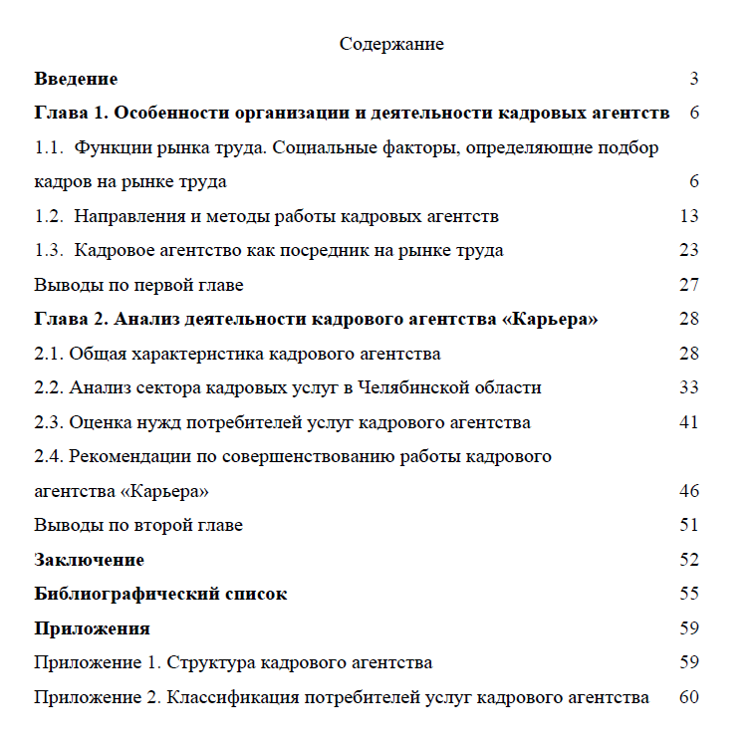
Образец содержания ВКР (шрифт - 14, межстрочный интервал - 1,5)

Slide 11
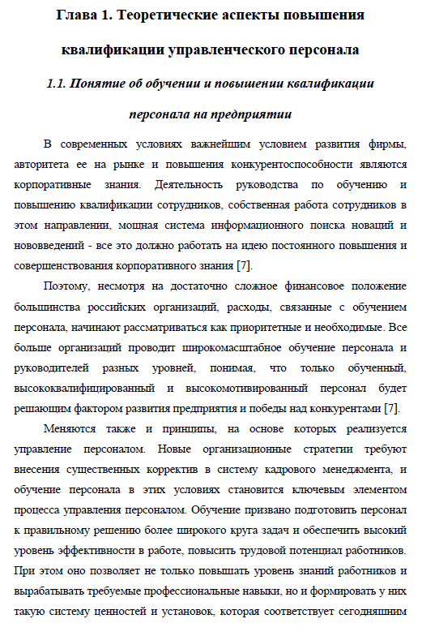
Образец заголовков
Заголовки разделов (глав) печатаются жирным шрифтом (размер шрифта 18); выравниваются по центру текста без абзацного отступа, без подчеркивания, без точки в конце, межстрочный интервал двойной.
Заголовки подразделов и пунктов печатаются жирным шрифтом курсивом (размер шрифта 16) , выравниваются по центру текста без абзацного отступа, без подчеркивания, без точки в конце, межстрочный интервал двойной.

Slide 12
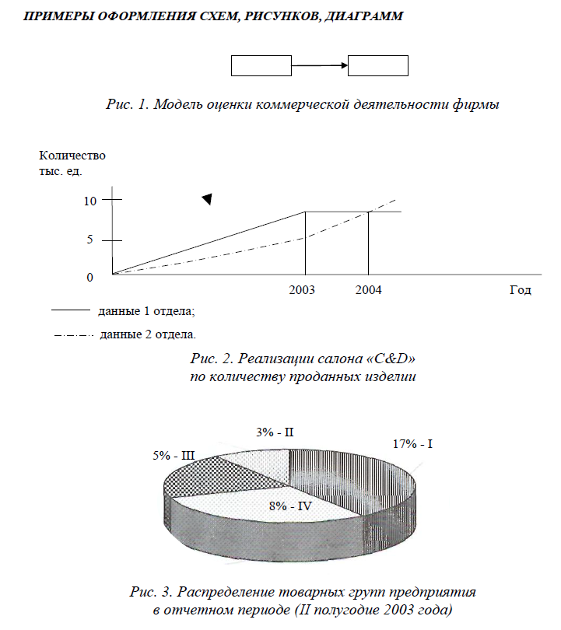
Образец рисунков
(шрифт внутри рисунков Тimes New Roman)

Slide 13
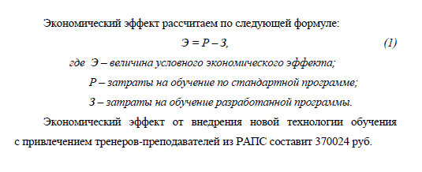
Образец формул

Slide 14
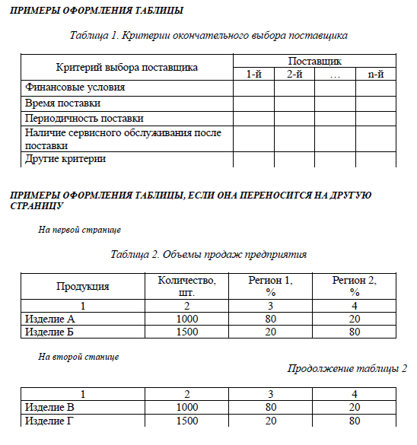
Образец таблиц

Slide 15
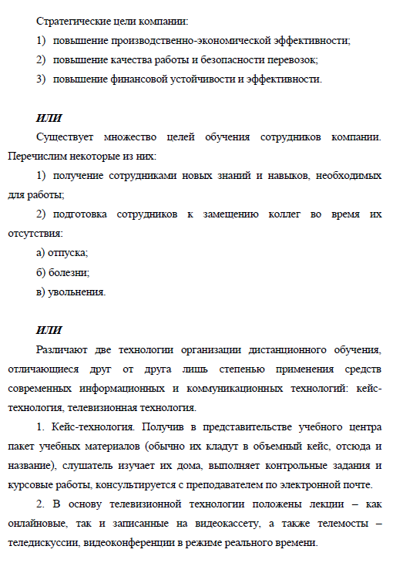
Образец нумерации

Slide 16
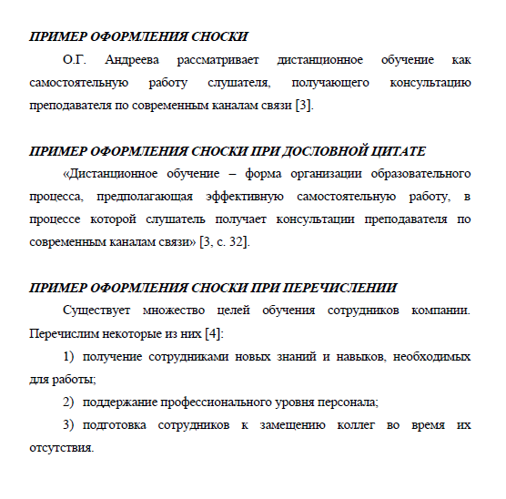
Образец сносок

Slide 17
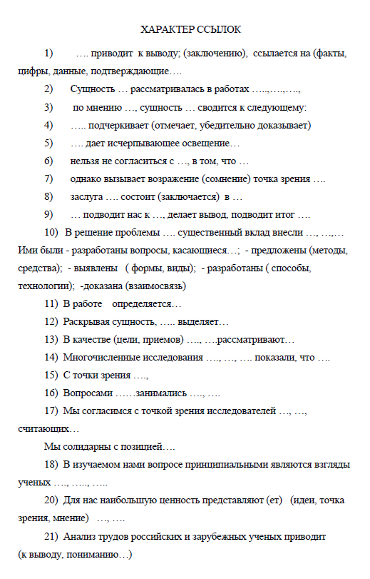
Характер
ссылок

Slide 18
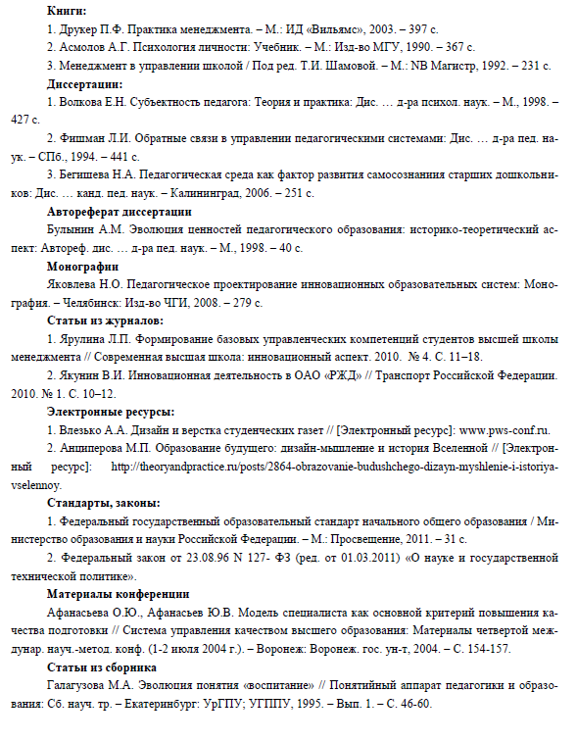
Требования к библиографическому списку

Slide 19
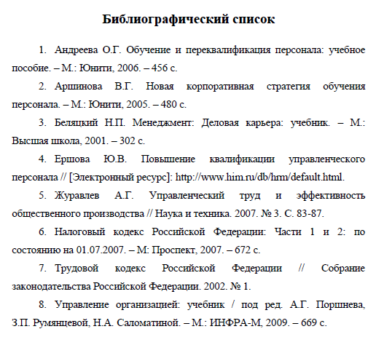
Образец библиографического списка

Slide 20
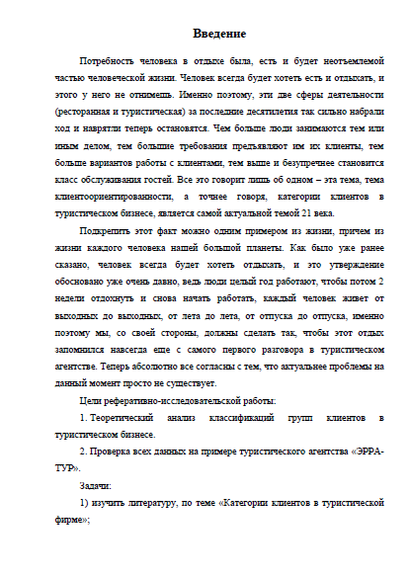
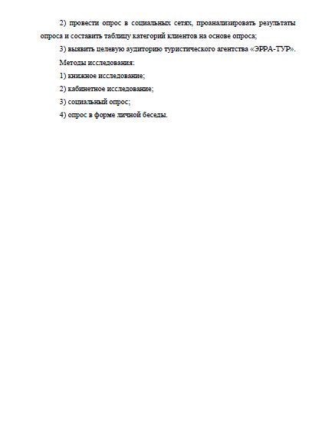
Образец оформления реферата

Slide 21
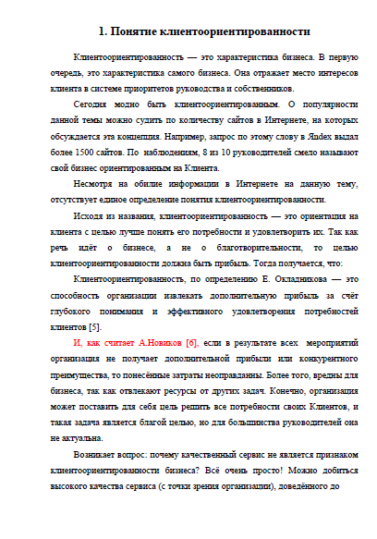
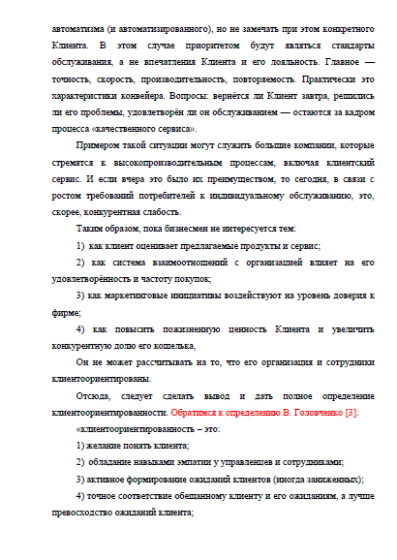

Slide 22
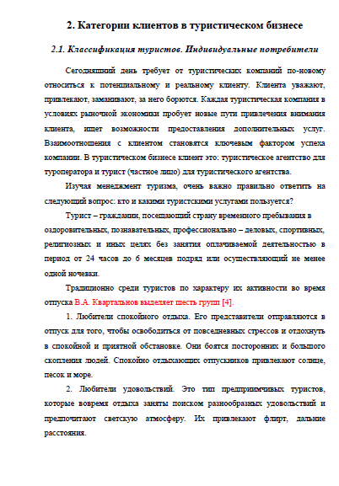

Slide 23
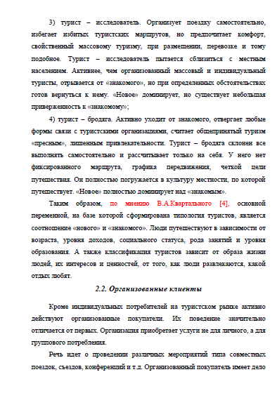
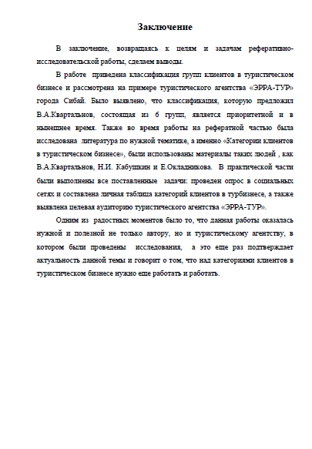

Slide 24
